Slide 1
「国際理解」と言われても・・・
という人のためにまずはクイズから！

Slide 2
まずは世界の国の数について
クイズ：
現在、世界には何か国ぐらいありますか？
① 160ヵ国
② 180ヵ国
女性
③ 200ヵ国
④ 220ヵ国
正確には・・196ヵ国
Notes:
ファシリテーター：
では最初に世界のことを考えていただくきっかけとして簡単なクイズから始めたいと思います。
ナレーション：
世界の人口はおよそ何億人ぐらいでしょうか？ ▽①４０億人 ▽②５０億人 ▽③６０億人 ▽④７０億人
ファシリテーター ：
それでは、答えを見てみましょう。▼

Slide 3
世界の人口は？
クイズ：
現在、世界の人口はおよそ何億人でしょうか？
① 70 億人
② 72 億人
女性
③ 75 億人
④ 77 億人
出典：国際連合広報センター 2019年データ
https://www.unic.or.jp/news_press/features_backgrounders/33798/
Notes:
ファシリテーター：
では最初に世界のことを考えていただくきっかけとして簡単なクイズから始めたいと思います。
ナレーション：
世界の人口はおよそ何億人ぐらいでしょうか？ ▽①４０億人 ▽②５０億人 ▽③６０億人 ▽④７０億人
ファシリテーター ：
それでは、答えを見てみましょう。▼

Slide 4
発展途上国の数はどれ位？
① 80ヵ国
② 110ヵ国
③ 140ヵ国
途上国の数
143
196
世界の国・地域の数
世界の人口75億人の内、75%の人が途上国に住んでいます。

Slide 5
あなたが答えた国は青ですか、赤ですか？

Slide 6
なぜあなたは途上国を選ばなかったのだろう？
青（途上国）の国の数の方が多いのに？

Slide 7
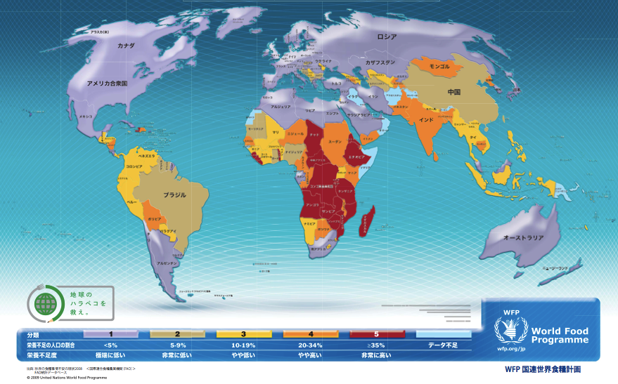
ハンガーマップ ･･････飢餓はどこに多い？
出典先：国際連合世界食糧計画（WFP）東京事務所のホームページより（http://ja.wfp.org/）

Slide 8
なぜ、アフリカに多いの？
スーダン
出典先：国際連合世界食糧計画（WFP）東京事務所のホームページより（http://ja.wfp.org/）

Slide 9
途上国のエリア
植民地になっていた過去があります

Slide 10
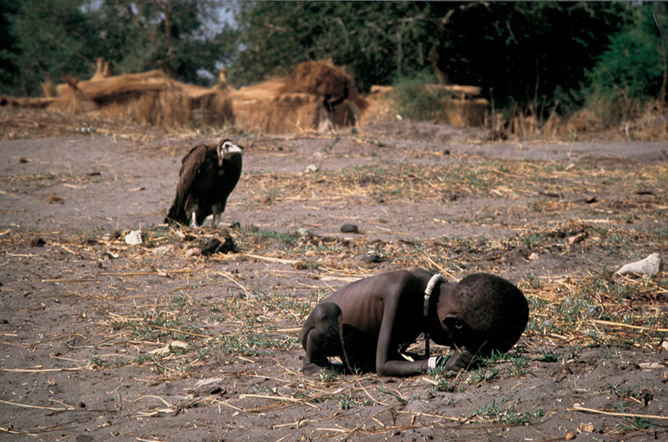
世界では
4秒間に一人が
飢餓で
命を落とす
出典： NATIONAL GEOGRAPHIC 日本版 http://natgeo.nikkeibp.co.jp/nng/article/20120125/297289/?P=2 [2016/04/20]
Notes:
【セリフ】
次はアフリカの写真を見てみましょう。写真の中には何が見えますか？（何人か聞いてみる）
これは1993年、飢餓に苦しむアフリカのスーダンにて、写真家のケビンカーターによって撮影された写真です。
食糧配給所の近くで少女がうずくまっており、ハゲワシは少女が死ぬのを待っているかのようです。
世界では飢餓に苦しんでいる人が約9億2500万人もいます。
5歳以下の子どもが毎年1000万人も死亡し、その60％が栄養不足・飢餓が原因で亡くなっています。
みなさん目を閉じてください。これから四秒間数えます。1、2、3、4、目を開けください。
[click]
世界では四秒間に一人が飢餓で亡くなっています。
皆さんよりも幼い子供たちの生存権が脅かされています。

Slide 11
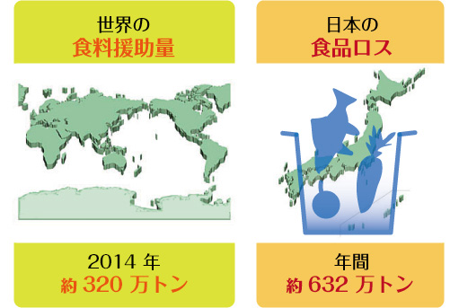
世界には飢餓が存在する一方で、、
日本の食料自給率は現在39％（平成27年度）で、大半を輸入に頼っていますが、その一方で、食べられる食料を大量に捨てているという現実があるのです。
出典：WFP発表の数値

Slide 12
他にも、
世界にはどのような「差」が
あるのでしょう？

Slide 13
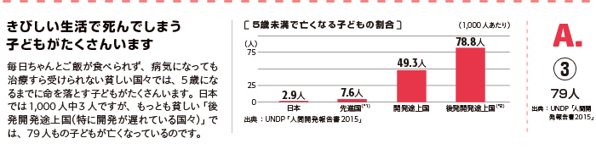
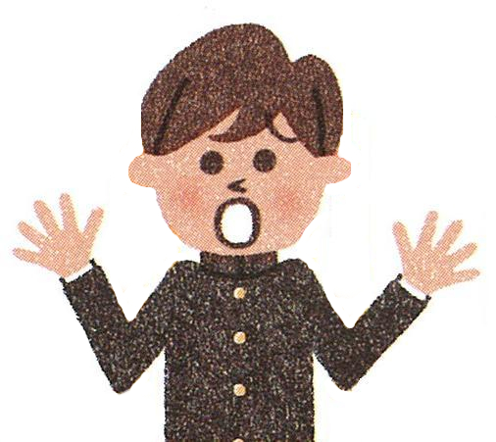



５歳未満児の死亡率（1000人中）

Slide 14
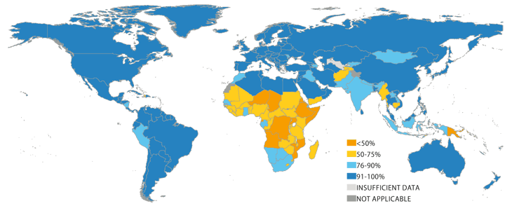
安全な水を手に入れられる人の割合は？
基本的な給水サービスを利用できる人々の割合（2015年）
(出典) Progress on Drinking Water, Sanitation and Hygiene 2017（Update and SDG Baselines）JMP

Slide 15
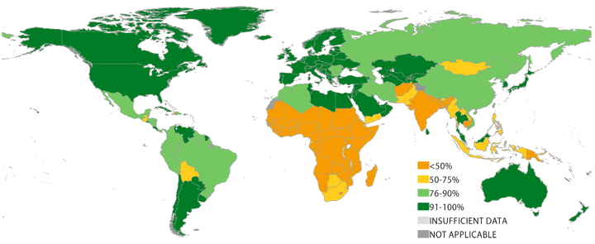
適切な衛生施設（トイレ）などを持つ人の割合は？
基本的な衛生施設を利用できる人々の割合（2015年）
(出典) Progress on Drinking Water, Sanitation and Hygiene 2017（Update and SDG Baselines）JMP

Slide 16
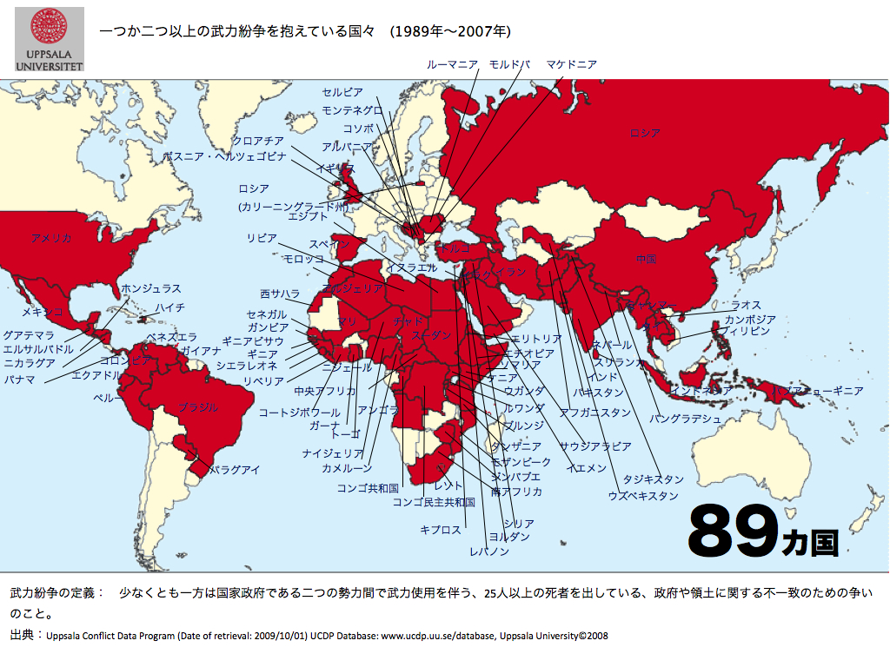
1989年から2007年
の間に、一つか二つ
以上の武力紛争を
抱えた国の数

Slide 17
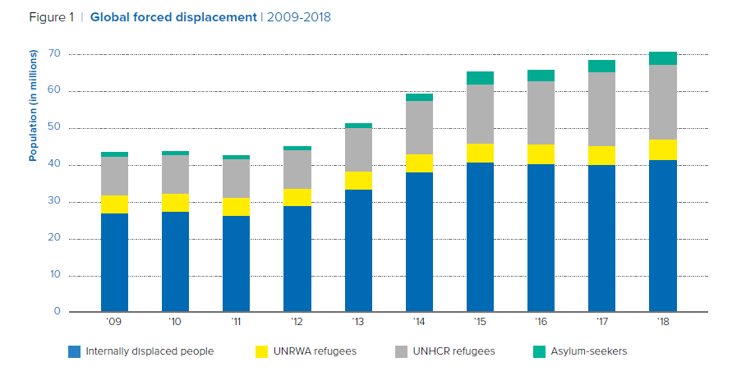
難民・国内避難民の増加
移動を強いられた人は過去最多の7,080万人
世界では108人に1人、２秒に1人が故郷を追われています
出所：UNHCR(2018) Global Trend – Forced Displacement in 2018
Notes:
「グローバル・トレンズ2018」 難民に関する8つの重点ポイント
2018年、紛争や迫害により故郷を追われた人の数は7000万人を超えました。これはUNHCR創設以来、この70年で最高レベルの数値です。
2018年末の時点で故郷を追われた人の数は7080万人、そのうち2018年に新たに、もしくは、再び移動を強いられた人は1360万人におよんでいます。
子ども：難民の2人に1人が子ども。11万1000人が家族とはぐれている。
幼児：ウガンダでは、5歳未満の難民の子ども2800人が家族とはぐれている。
都市難民：難民の61パーセントが都市部に暮らし、地方や難民キャンプに暮らす数を上回る。
富裕層と貧困層：難民の受け入れ数は、高所得国は1000人につき平均2.7人、中・低所得国は平均5.8人、世界の難民の3分の1は最貧国に集中している。
避難先：難民の約8割は出身国の近隣国に避難している。
期間：難民5人のうち4人の避難生活が5年以上、5人に1人は20年、もしくはそれ以上にもおよぶ。
新たな庇護申請者：ベネズエラから避難した34万1800人が世界最大。
傾向：108人に1人が難民、国内避難民、庇護申請者に。10年前は160人に1人。

Slide 18
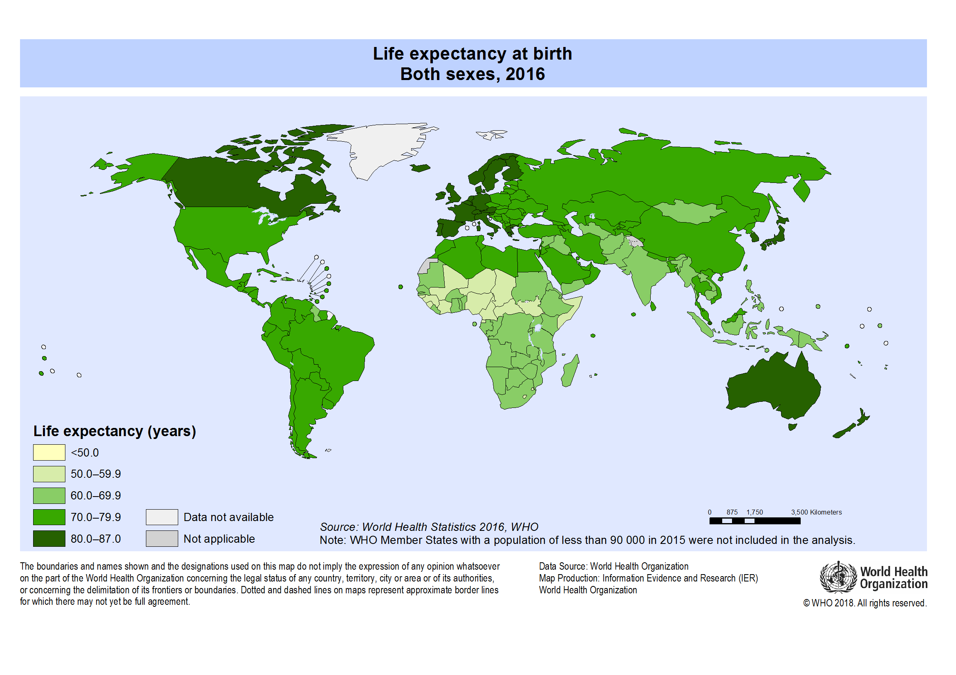
平均寿命は？
平均寿命（歳）

Slide 19
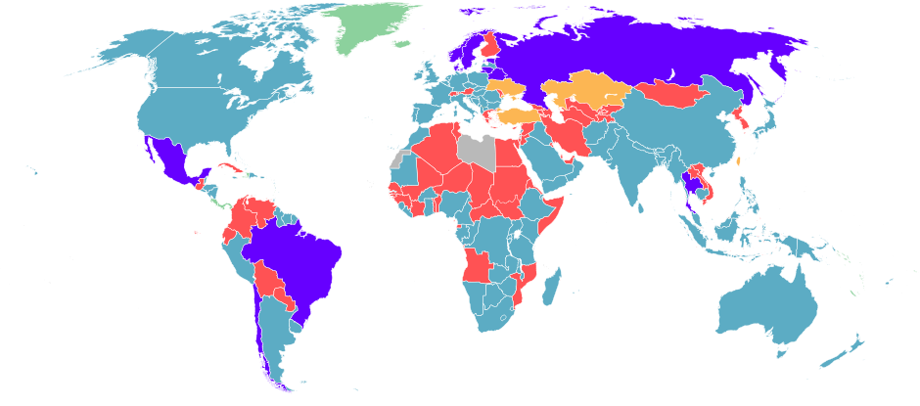
徴兵制度のある国は？
●徴兵制を実施している国家・地域
●徴兵制を実施していない国家・地域（志願制度）
●法律には徴兵制が定められているが二割以下だけが召集される国家
●常備軍を保有していない国家・地域
●3年以内に徴兵制廃止を予定している国家・地域
●不明（注）一部の国家・地域においては「志願・徴兵の並立制を実施している（中華人民共和国）」等の例外がある

Slide 20
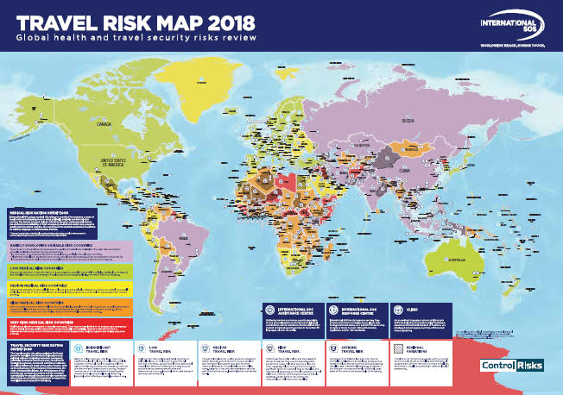
日本と同じレベルの
医療は受けられるの？
日本と同レベルの医療を受けるのに
■変動的なリスクがある
■リスクは低い
■中程度のリスクがある
■高いリスクがある
■とても高いリスクがある

Slide 21
「生まれる国」は選べないのに、
生まれた場所が違うだけで
こんなにも「差」があることについて
あなたはどう感じますか？

Slide 22
・・・でも、その差は
「仕方のないもの」なの？

Slide 23
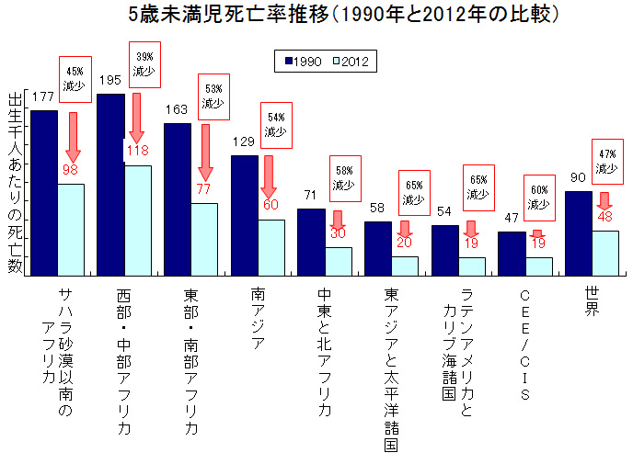
出典先：UNICEF

Slide 24
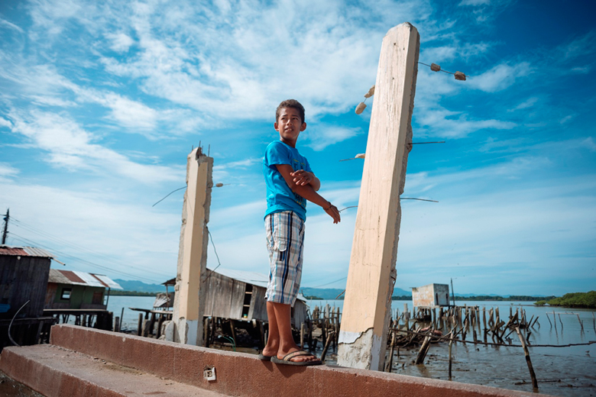
「科学者になりたい」
リベールくん、1５歳（エクアドル）
© UNICEF/UN059605/Arcos
2016年に大きな地震が起きて、ぼくの家も壊れてしまいました。今、復興に向けて頑張っているところです。ぼくは、ずっと科学者になりたいと思ってきましたが、地震のあと、ぼくには夢をかなえるチャンスがあるんだって思って、前よりもその夢が大きくなりました。

Slide 25
「科学者になりたい」
リベールくん １５歳（エクアドル）
エクアドル大地震
2016年4月16日、エクアドル沿岸部をマグニチュード7.8の地震が襲い、被災者は72万人にのぼりました。ユニセフは安全な飲み水の提供、衛生設備の整備、教育、心理ケア、子どもや妊産婦への栄養指導、ジカ熱予防などの支援活動を行いました。

Slide 26
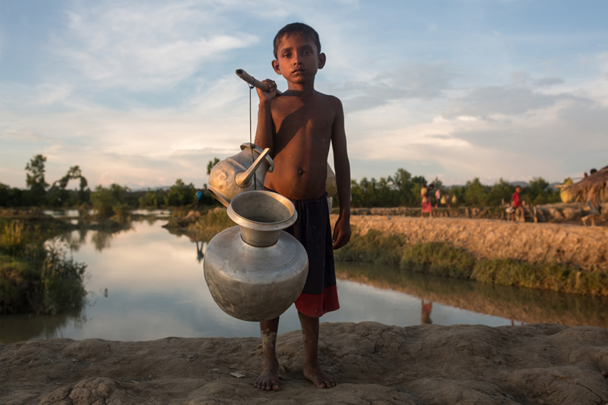
「生きたい」
ムハマドくん、1０歳（バングラデシュ）
© UNICEF/UN0135716/Nybo
ミャンマーにあったぼくの村は、とつぜんおそわれました。二人のきょうだいが銃で撃たれて殺され、ぼくの家は焼かれてしまいました。ぬかるんだ道を、時にはあふれた川の水につかりながら、バングラデシュまで何日も必死に歩いてにげてきました。あのおそろしい日に見たこと、にげてきた道のことを思うと、こわくて、苦しくてたまらない。自分も死んでしまうかもしれない、そう思うとふるえてしまいます。生きていたい。ぼくの夢はそれだけです。

Slide 27
「生きたい」
モハマドくん １０歳（バングラデシュ）
ロヒンギャ難民について
2017年の夏にミャンマーで激化した暴力から逃れるために、少数民族のロヒンギャの人々が隣の国バングラデシュに逃れています。バングラデシュのコックスバザールという地域には、すでに地元住民の人口を上回る68万8,000人以上の難民が押し寄せ、過密するキャンプや仮設居住区で避難生活を送っています。この難民危機により子ども72万人を含む120万人もの人々が、命と安全を守るための緊急の人道支援を必要としています。

Slide 28
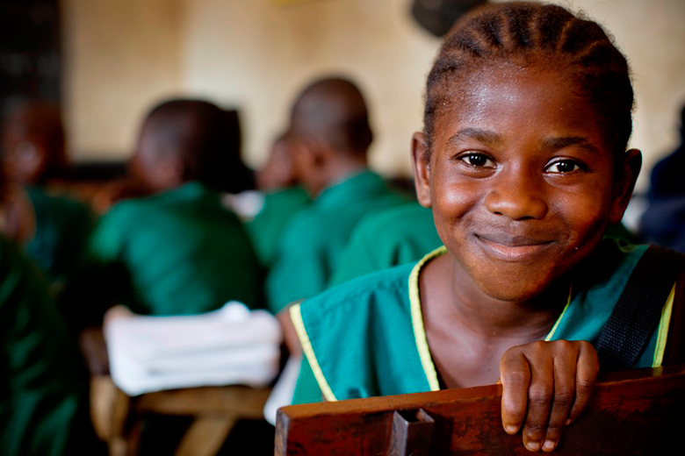
「お医者さんになりたい」
ファトゥマさん、10歳（シエラレオネ）
© UNICEF/UN059605/Arcos
わたしの国では、エボラ出血熱という病気が広がって、お父さんもお母さんもその病気で死んでしまいました。二人のこと、わたしにしてくれたことを考えると、泣いてしまいます。でも大丈夫。いまは算数が得意です。勉強して、大きくなったらお医者さんになって、家族を助けられるようになりたい、それがわたしの夢です。

Slide 29
「お医者さんになりたい」
ファトゥマさん、10歳（シエラレオネ）
エボラ出血熱って？
2014年3月から西アフリカのリベリア、シエラレオネ、ギニアを中心に、世界中で猛威をふるったエボラ出血熱。エボラウイルスによって広がる、まだ治療薬が開発されていない感染症です。
エボラの流行が始まって以降2年以上の間に、2万8,637人が感染し、そのうち4,767人が子どもでした。そして、死亡者1万1,315人のうち、3,508人が子どもであり、死亡者の4分の1を占めています。
2016年1月14日、エボラ出血熱は、世界中からの支援のおかげで、流行3カ国（リベリア、シエラレオネ、ギニア）で終息宣言を迎えることができました。
しかし、この3カ国で、ファトゥマさんのように、片親もしくは両親を亡くした子どもたちは2万3,000人ちかくいます。そうした子どもたちにとって、エボラ出血熱の影響はこれからもずっと続くのです。

Slide 30
・・・あなたには、
なにができるでしょうか？

